Slide 1
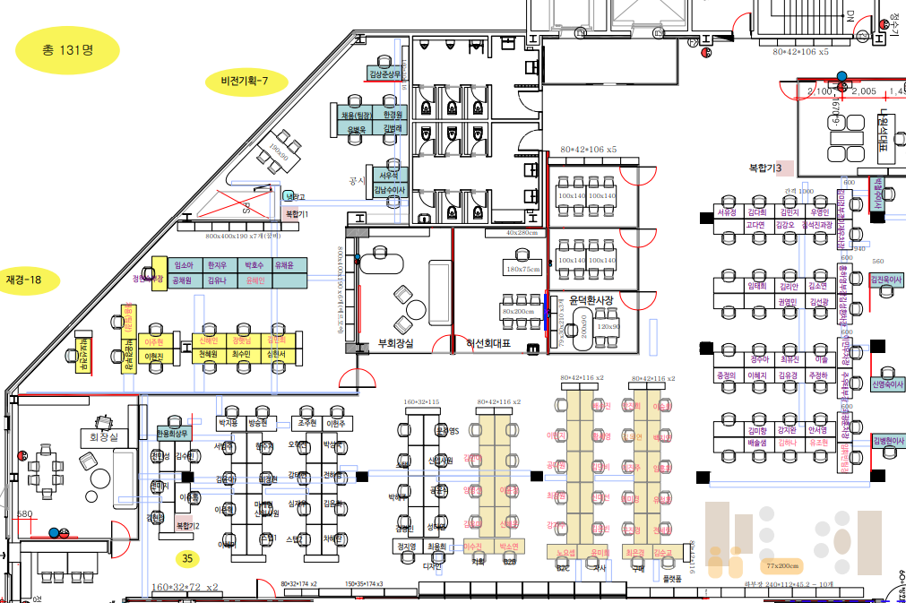
핑크존
복합기3
복합기1
하늘존
구분 | 사용부서 | IP주소
복합기1 | 핑크존(경영혁신본부, 비전기획본부) | 192.168.0.229
복합기3 | 하늘존(가이아코퍼레이션) | 192.168.1.150

Slide 2
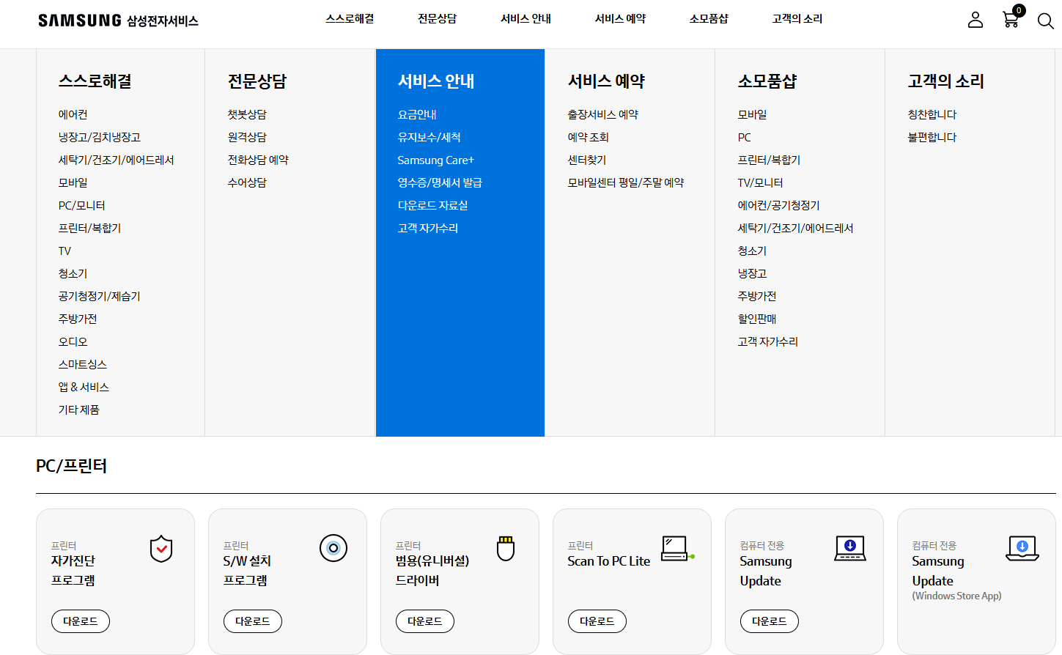
삼성전자서비스 → 서비스안내→ 다운로드자료실
https://www.samsungsvc.co.kr/download
1번 복합기
2번 스캐너

Slide 3

1번
클릭

Slide 4
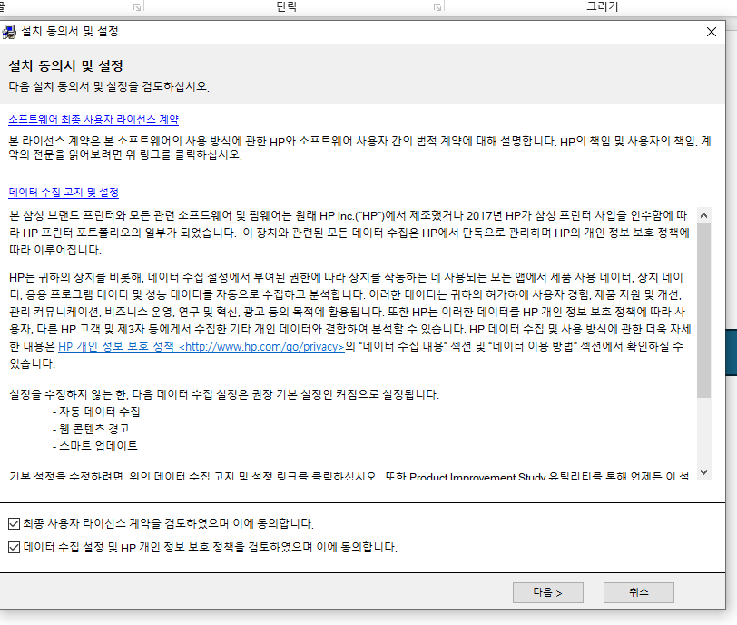
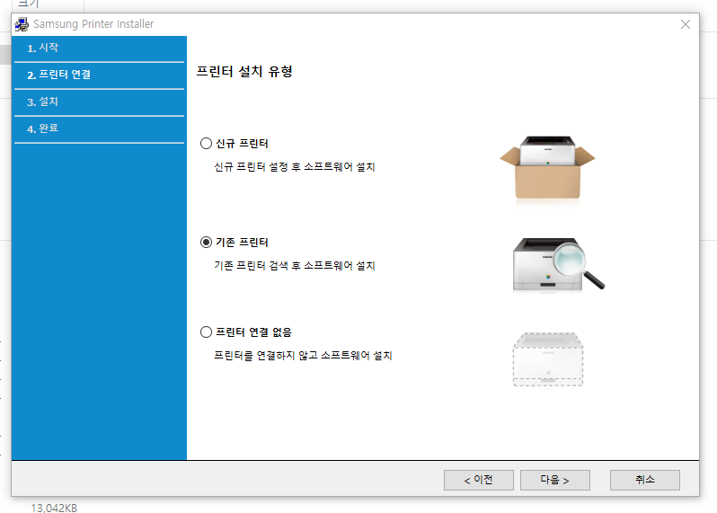
1번-복합기설치
신규프린터
기존프린터
둘 중 하나 선택

Slide 5
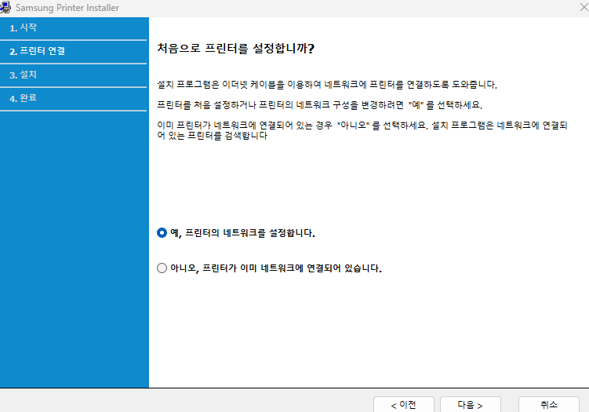
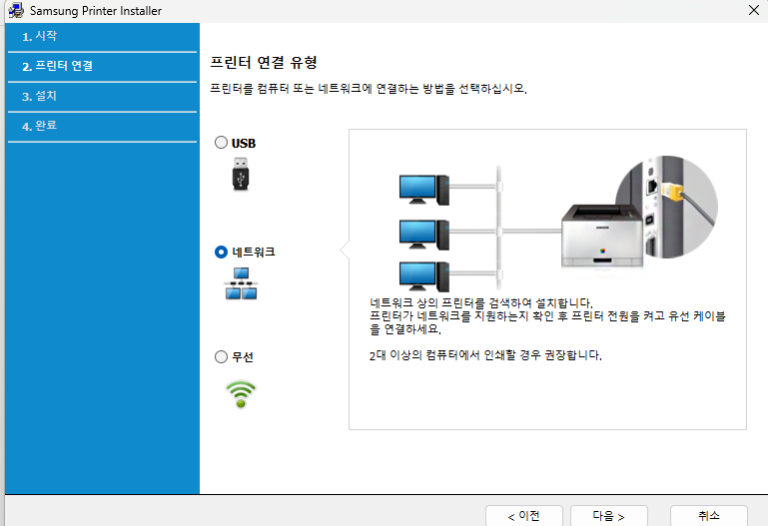
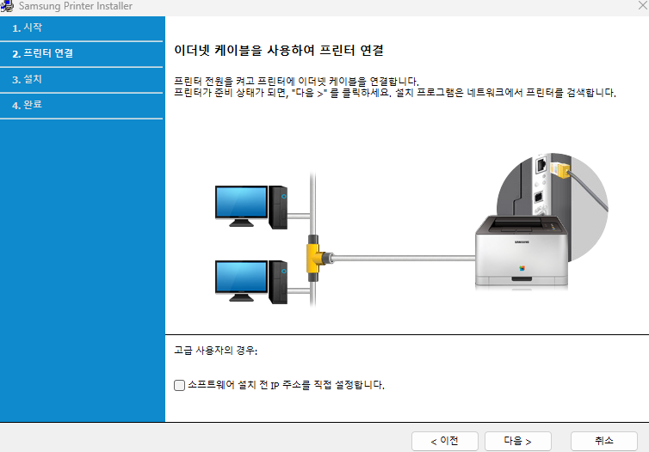
1번
네트워크 체크

Slide 6
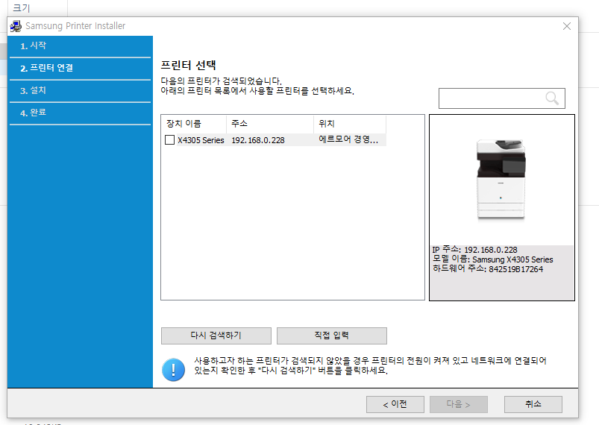
1번
위치잘보고 진행하기
구분 | 사용부서 | IP주소
복합기1 | 핑크존(경영혁신본부, 비전기획본부) | 192.168.0.229
복합기3 | 하늘존(가이아코퍼레이션) | 192.168.1.150

Slide 7
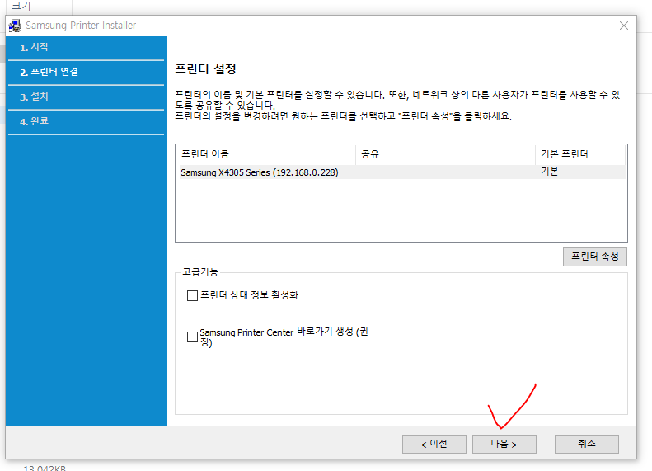
끝

Slide 8
2번-스캐너
삼성전자서비스 → 서비스안내→ 다운로드자료실
https://www.samsungsvc.co.kr/download
클릭

Slide 9
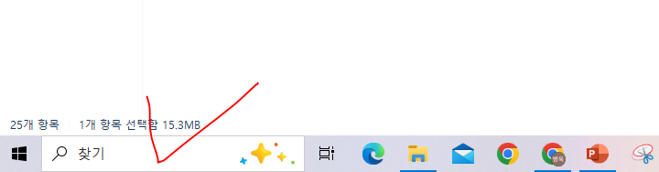
2번
Scan 검색후
Samsung scan to pc lite 클릭

Slide 10
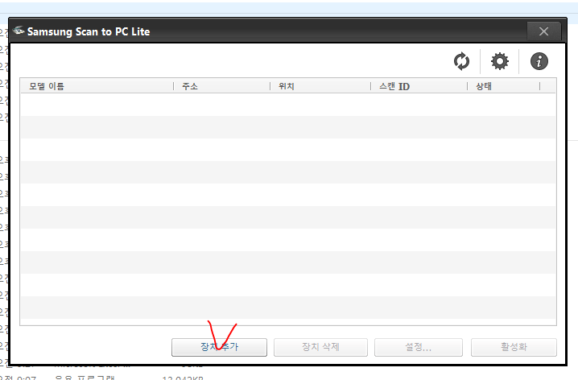
2번

Slide 11
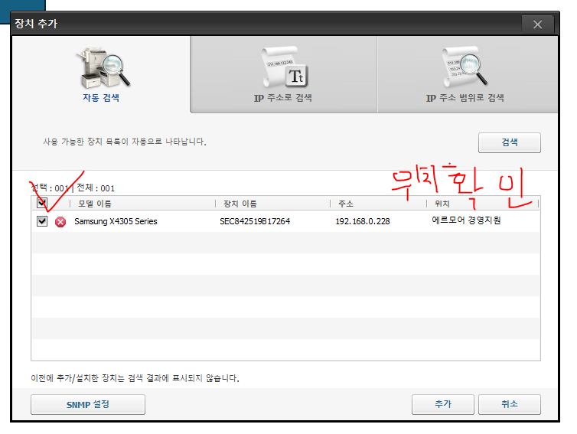
2번

Slide 12
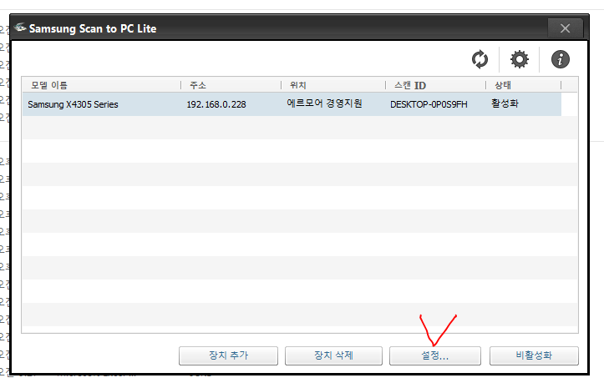
2번

Slide 13
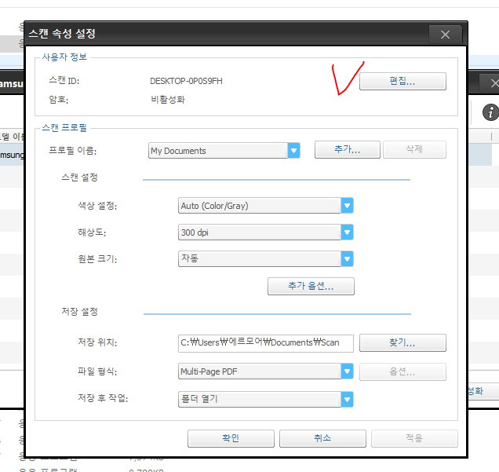
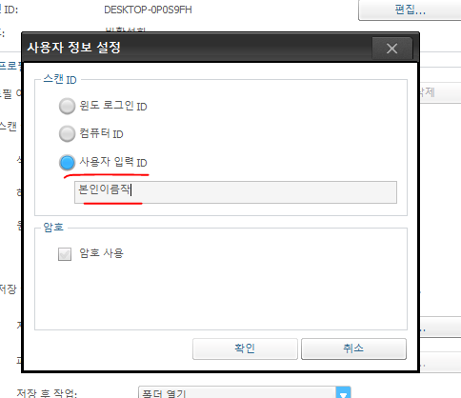
2번
저장위치 변경 가능합니다

Slide 14
2번

Slide 15
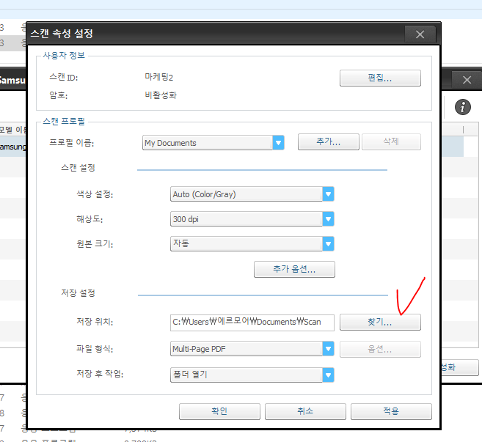
2번
바탕화면에 scan 만들고 거기다가 옮기면 끝

